Slide 1






TRƯỜNG TIỂU HỌC SÀI ĐỒNG
Lớp: 4A5
GV: Âu Thị Thanh Dung

Slide 2
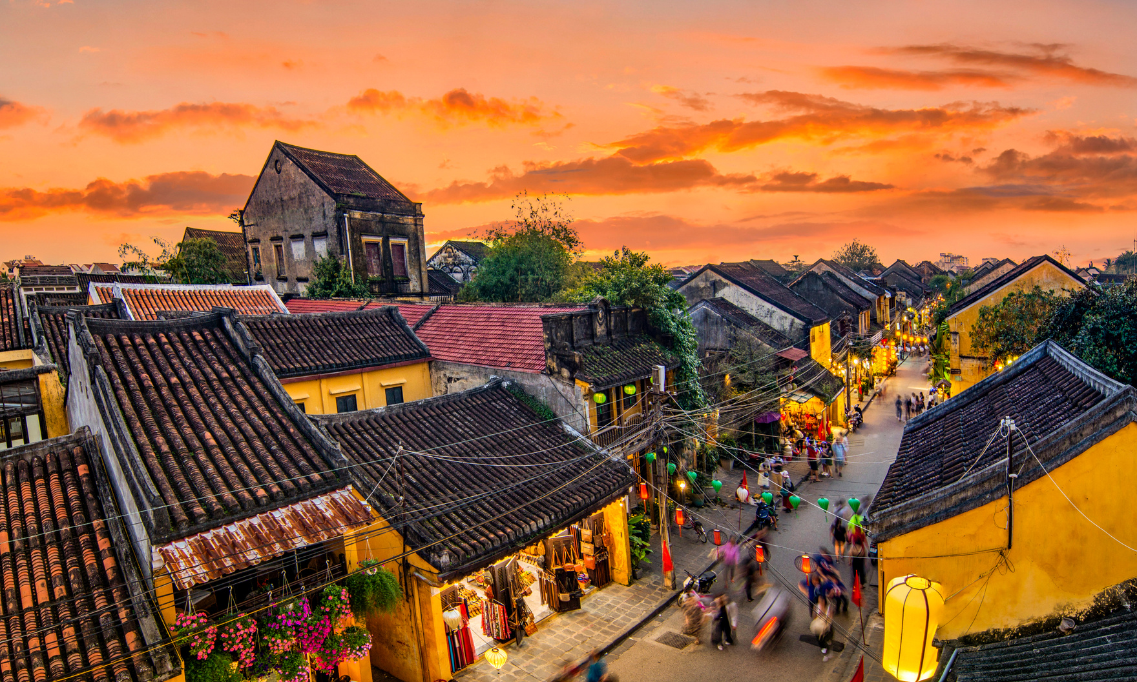




Slide 3
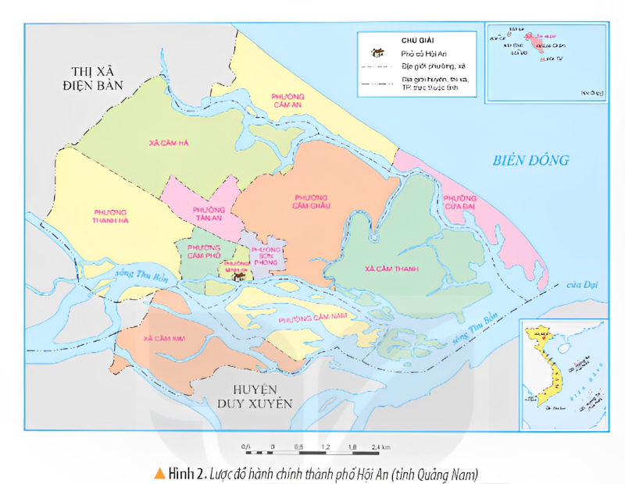

1. Vị trí địa lí
Phố cổ Hội An là một đô thị nằm ở hạ lưu sông Thu Bồn, thuộc thành phố Hội An, tỉnh Quảng Nam. Nơi đây lưu giữ được gần như nguyên vẹn những công trình kiến trúc cổ như: nhà cổ, hội quán của người Hoa, Chùa Cầu,…
B

Slide 4

1. Vị trí địa lí
Thảo luận theo nhóm 4 và trả lời câu hỏi sau:
Phố cổ Hội An thuộc tỉnh nào?
Có đặc điểm gì về mặt địa hình?
B

Slide 5
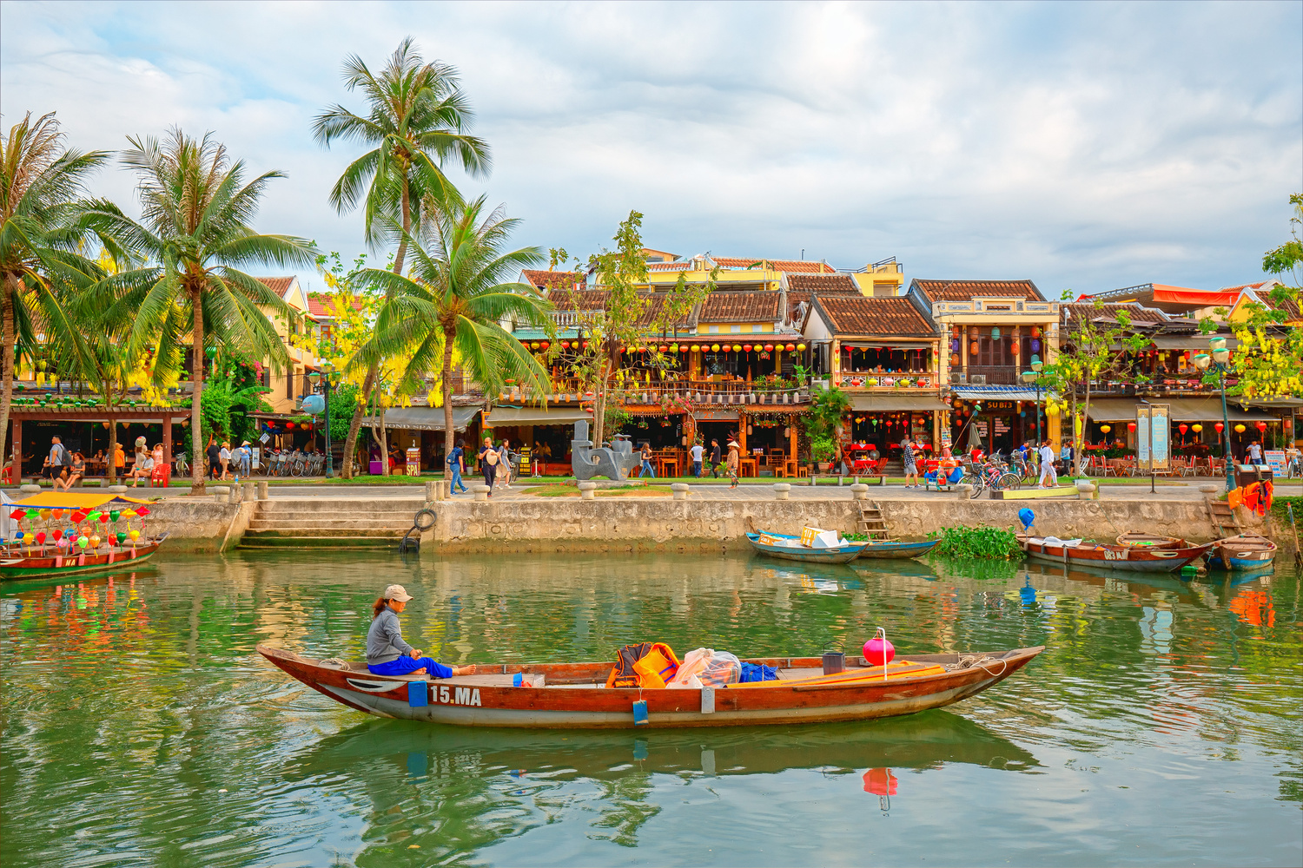

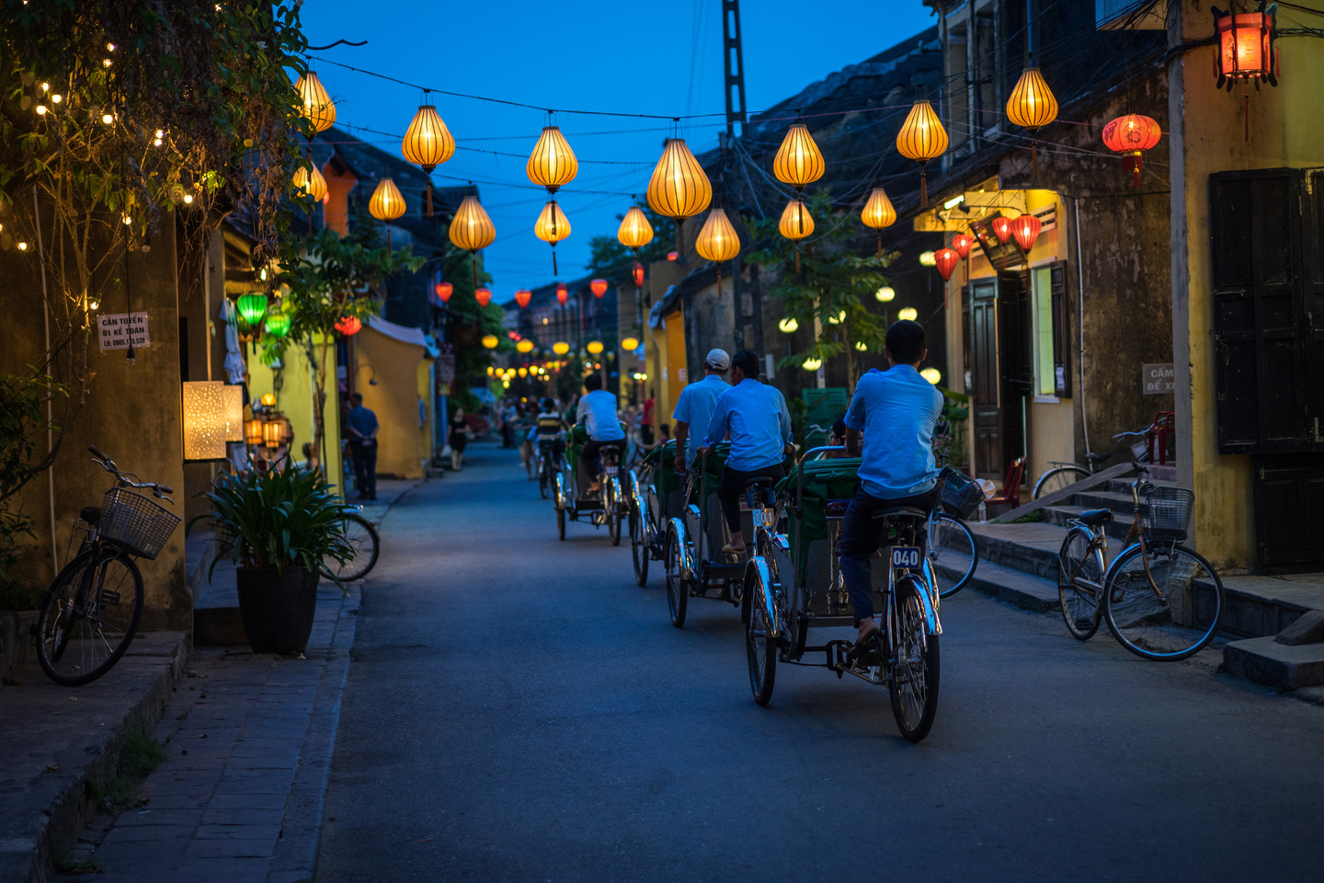
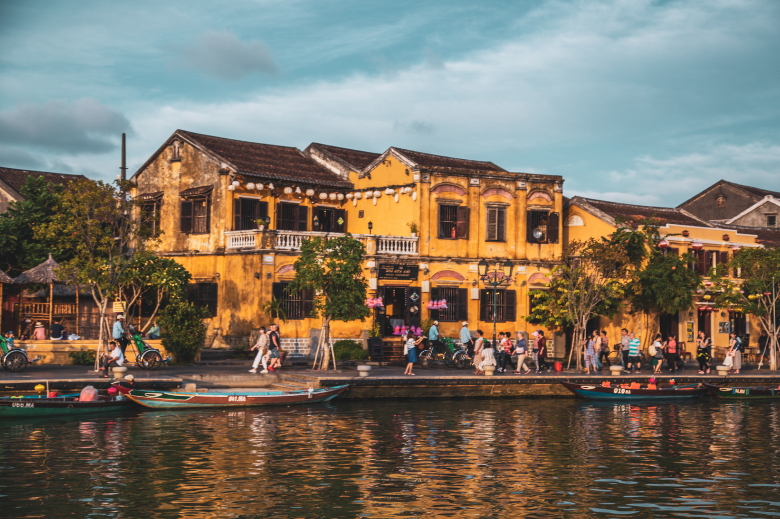
Phố cổ Hội An là một đô thị cổ nằm ở hạ lưu sông Thu Bồn, thuộc vùng đồng bằng ven biển tỉnh Quảng Nam, Việt Nam, cách thành phố Đà Nẵng khoảng 30km về phía Nam.
Phố cổ Hội An được công nhận là một di sản thế giới UNESCO từ năm 1999. Đây là địa điểm thu hút được rất nhiều khách du lịch Đà Nẵng - Hội An.

Slide 6
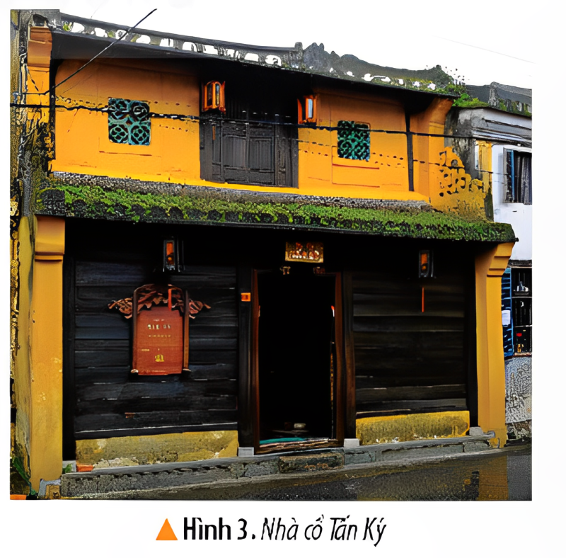

a) Nhà cổ
Các nhà cổ ở phố cổ Hội An được xây dựng từ thế kỉ XVII đến thế kỉ XIX, phổ biến là nhà một tầng hoặc hai tầng. Chiều ngang nhà thường hẹp nhưng chiều sâu tương đối dài. Không gian kiến trúc nhà gồm: nơi buôn bán, nơi sinh hoạt và nơi thờ tự.
B

Slide 7
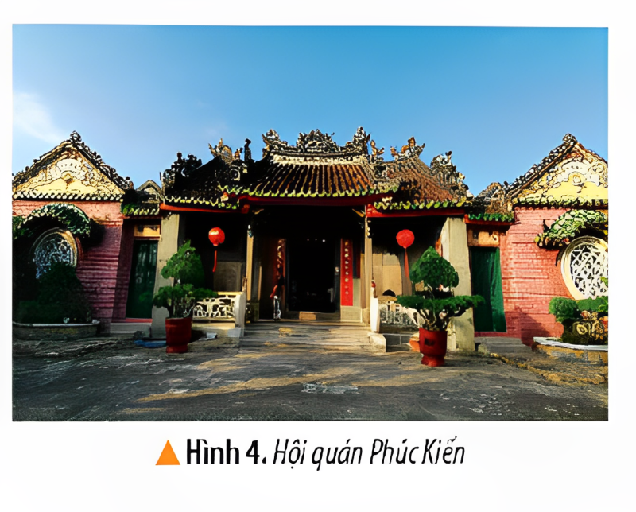
b) Hội quán của người Hoa
Hội quán là nơi sinh hoạt cộng đồng và cũng là nơi thờ các vị thần của người Hoa. Các hội quán ở phố cổ Hội An được xây dựng trên nền đất rộng, cao ráo, quay mặt về hướng nam và mang đậm phong cách kiến trúc Trung Hoa; tiêu biểu là các hội quán: Phúc Kiến, Quảng Đông, Hải Nam,…
B

Slide 8
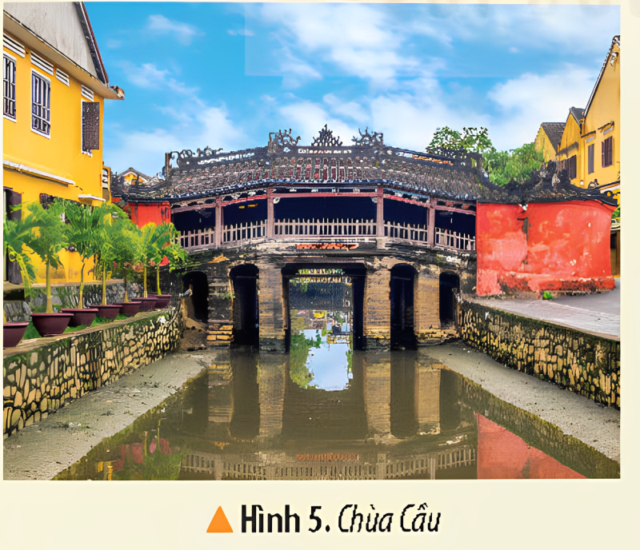
c) Chùa Cầu
Chùa Cầu tương truyền do thương nhân Nhật Bản ở Hội An xây dựng vào khoảng cuối thế kỉ XVI – đầu thế kỉ XVII. Chùa Cầu được làm bằng gỗ, hình vòng cung, mái lợp ngói âm dương, hai bên đều có hành lang cho du khách dừng chân ngắm cảnh,…
B

Slide 9
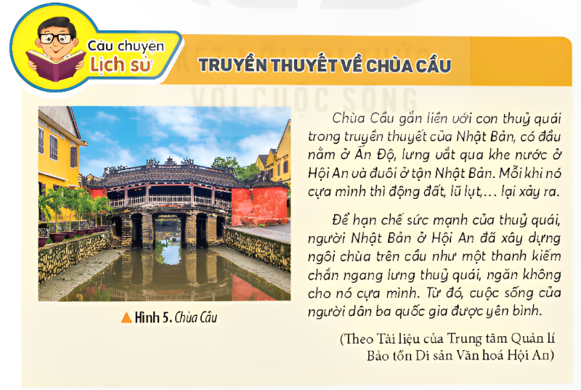

B

Slide 10
Lịch sử hình thành phố cổ Hội An gắn liền với phong cách kiến trúc truyền thống cổ kính đầy ấn tượng. Trải qua những tác động từ lịch sử, ảnh hưởng bởi nhiều nền văn hóa khác nhau, phố cổ Hội An là nơi giao hòa của nhiều kiểu kiến trúc độc đáo.

Slide 11
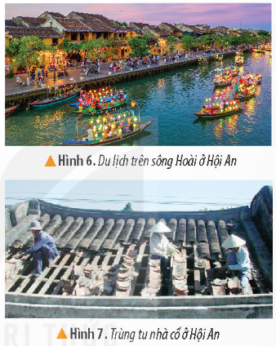

3. Bảo tồn và phát huy giá trị phố cổ Hội An
Hội An với nhiều sản phẩm du lịch độc đáo như “Đêm phố cổ”, “Lễ hội đèn lồng”,… kết hợp các hoạt động văn hóa truyền thống khác nên đã thu hút đông đảo lượng du khách trong nước và quốc tế đến tham quan.
Để bảo tồn và phát huy giá trị của phố cổ Hội An, nhiều hoạt động được tiến hành thường xuyên như: tổ chức các lễ hội văn hóa mang đậm nét đặc sắc của địa phương; du lịch kết hợp bảo vệ môi trường; bảo tồn, tu bổ, phục dựng các di tích.
B
Vì sao phố cổ Hội An là điểm thu hút nhiều du khách trong nước và quốc tế?

Slide 12
Hiện nay, phố cổ Hội An bảo tồn được nhiều giá trị văn hoá đặc sắc, nhiều công trình kiến trúc tiêu biểu; mặt khác, chính quyền địa phương và người dân Hội An còn tạo ra nhiều sản phẩm du lịch độc đáo như: “Đêm phố cổ”, “Lễ hội đèn lồng”, “Du thuyền trên sông Hoài”,… nên đã thu hút được đông đảo khách trong nước và quốc tế.

Slide 13
Ngày nay, Hội An còn bảo tồn được rất nhiều nhà cổ có giá trị như: Nhà cổ Phùng Hưng, Đức An, Thái Phiên,… Trong đó, nhà cổ Tấn Ký là đẹp nhất. Được xây dựng từ thế kỉ XVIII, đến nay ngôi nhà trải qua bảy thế hệ nhưng vẫn được bảo tồn nguyên vẹn. Ngôi nhà là kết quả của sự kết hợp ba phong cách kiến trúc Việt - Nhật – Trung. Vật liệu trang trí trong nhà chủ yếu bằng gỗ quý, được chạm trổ tinh xảo với các hình ảnh ý nghĩa như: con dơi là hạnh phúc, hòm thư là học hành đỗ đạt, quả lựu là có nhiều con cái,…

Slide 14
3. Bảo tồn và phát huy giá trị phố cổ Hội An
Hội An với nhiều sản phẩm du lịch độc đáo như “Đêm phố cổ”, “Lễ hội đèn lồng”,… kết hợp các hoạt động văn hóa truyền thống khác nên đã thu hút đông đảo lượng du khách trong nước và quốc tế đến tham quan.
Để bảo tồn và phát huy giá trị của phố cổ Hội An, nhiều hoạt động được tiến hành thường xuyên như: tổ chức các lễ hội văn hóa mang đậm nét đặc sắc của địa phương; du lịch kết hợp bảo vệ môi trường; bảo tồn, tu bổ, phục dựng các di tích
B
Nêu một số biện pháp góp phần bảo tồn và phát huy giá trị phố cổ Hội An?

Slide 15
3. Bảo tồn và phát huy giá trị phố cổ Hội An
Nên làm
Không nên làm
Tổ chức các lễ hội văn hoá mang đậm nét đặc sắc của địa phương
Bảo tồn, tu bổ, phục dựng các di tích
Tuyên truyền, giáo dục nâng cao ý thức trách nhiệm của người dân.
Tích cực tuyên truyền, quảng báo vẻ đẹp của phố cổ Hội An.
….
Xả rác, vẽ bậy, có những hành vi gây mất mỹ quan chung
Tuyên truyền thông tin sai lệch, bêu xấu hình ảnh
….
B

Slide 16



Slide 17
1. Lập và hoàn thành bảng mô tả về một số công trình kiến trúc tiêu biểu ở phố cổ Hội An (theo gợi ý dưới đây)
Tên công trình kiến trúc | Mô tả
- Nhà cổ | - Không gian chia làm ba phần
? | ?
B

Slide 18
1. Lập và hoàn thành bảng mô tả về một số công trình kiến trúc tiêu biểu ở phố cổ Hội An (theo gợi ý dưới đây)
Tên công trình kiến trúc | Mô tả
- Nhà cổ | - Không gian chia làm ba phần
? | ?
B

Slide 19
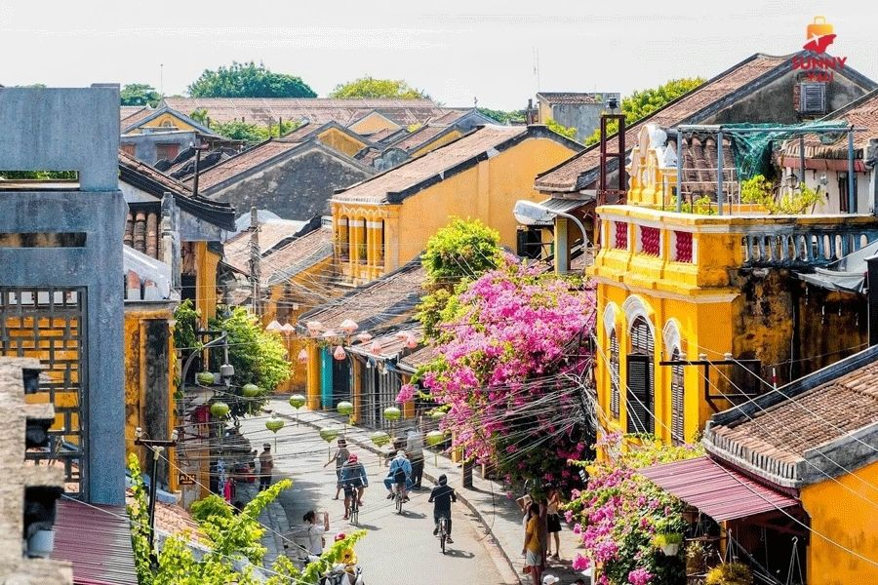
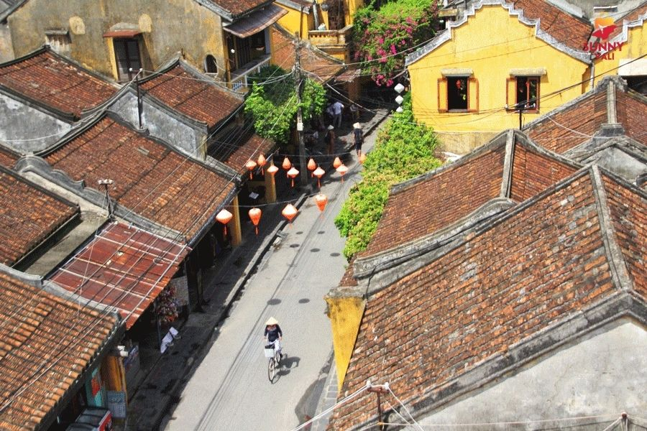
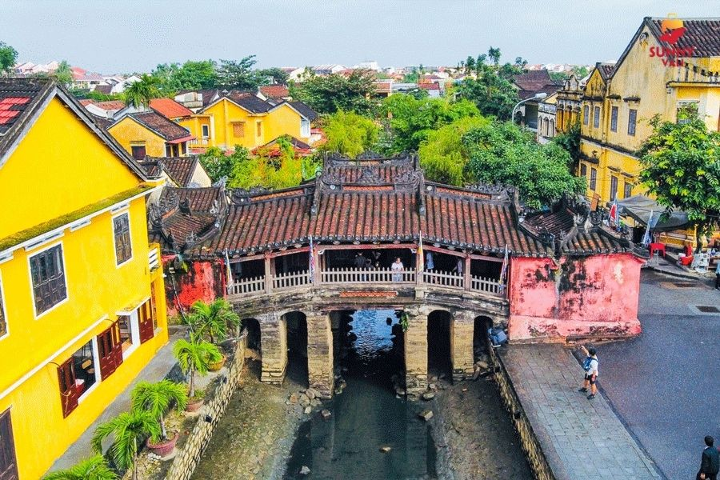

2. Theo em, cần làm gì để góp phần bảo tồn và phát huy giá trị phố cổ Hội An
B

